Slide 1
Debit&Credit
Un applicazione Android per la gestione delle finanze personali.
Funzionalità dell’applicazione:
Creazione di «Wallet» (portafogli) ai quali può essere assegnato un importo iniziale.
Ad ogni “Wallet” possono essere applicate transazioni, che possono essere di tre tipologie: entrata, uscita oppure trasferimento ad un “Wallet” differente. Suddivisibile per Categoria e Tag in modo da facilitarne la ricerca all’utente
"Budget": l'utente potrà impostare un limite di spesa alle varie categorie per uno specifico periodo. In questo modo è semplice tenere sotto controllo le spese fatte in un determinato arco temporale. Il budget verrà ripristinato automaticamente in base alle cadenze impostate dall'utente (settimanale, mensile..)
"Routine": possibilità di gestire entrate/uscite ricorrenti in modo automatizzato (abbonamenti, stipendio..)
Grafici per la visualizzazione dell’andamento delle proprie spese nel tempo
Login tramite password oppure dati biometrici quali fingerprint o riconoscimento del viso (secondo disponibilità del dispositivo)
Simone Ceredi – simone.ceredi@studio.unibo.it
Alessio Conti – alessio.conti3@studio.unibo.it

Slide 2
Tecnologie utilizzate:
Utilizzo del pattern MVVM attraverso ViewModel + LiveData + Repository: https://developer.android.com/jetpack/guide
MaterialComponents & MaterialDesign: https://material.io/components?platform=android
Navigation Components https://developer.android.com/guide/navigation - componente Android della famiglia Jetpack per la gestione della navigazione all’interno dell’app
Libreria AnyChart https://www.anychart.com/ - utilizzata nella versione trial per la creazione di grafici di diverso tipo
OpenStreetMap: libreria open-source utilizzata per ottenere un luogo date le coordinate
Volley: https://developer.android.com/training/volley - libreria HTTP
CameraX: https://developer.android.com/training/camerax
Colorsheet: https://github.com/msasikanth/ColorSheet - gestione colori personalizzati
SharedPreferences: per la gestione sicura della password di login
Biometric: androidx.biometric – permette l’autenticazione sicura tramite i sensori biometrici disponibili (fingerprint, face recognition)
Room: libreria per la gestione di SQLite ad un livello più astratto

Slide 3
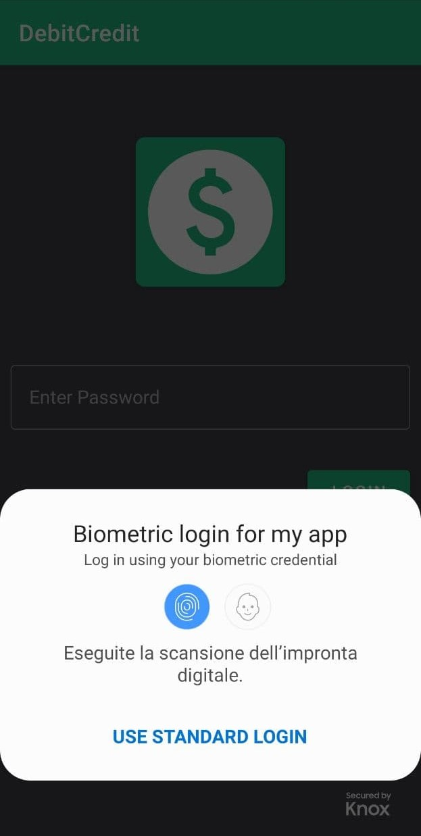
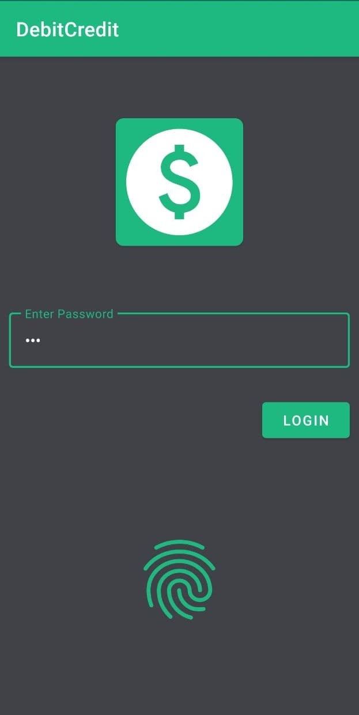
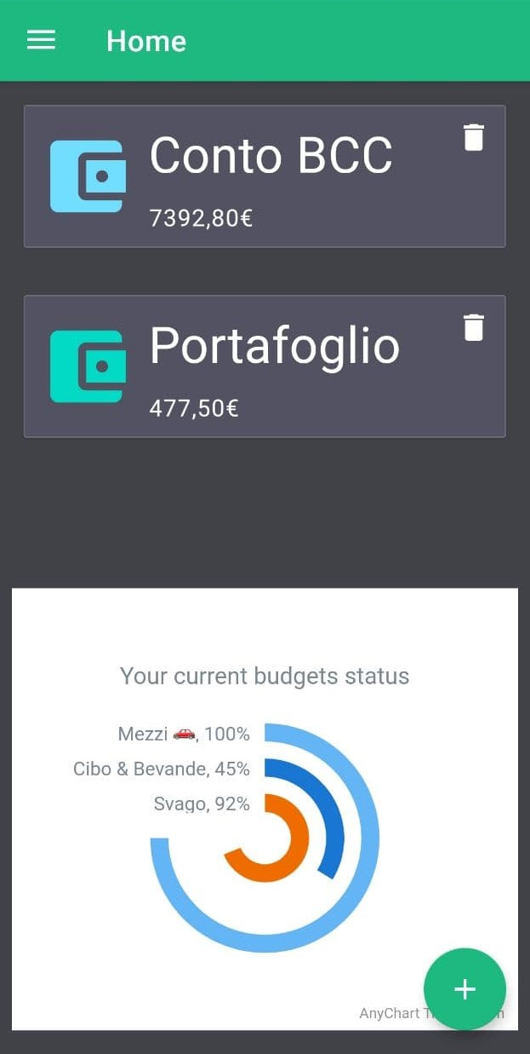
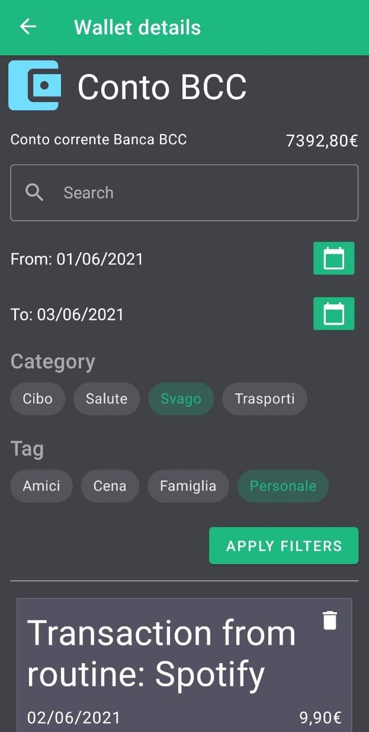

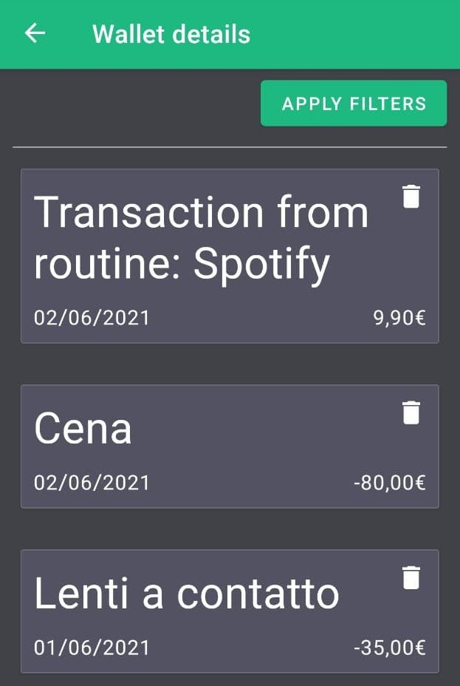
Schermate app:
Dettagli di un singolo Wallet – possibilità di ricerca con filtri
Login tramite riconoscimento biometrico oppure password scelta dall’utente
HomePage – recyclerView contenente i Wallet creati dall’utente ed il grafico che mostra lo stato corrente dei budget

Slide 4
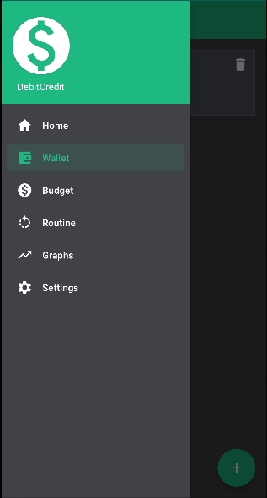
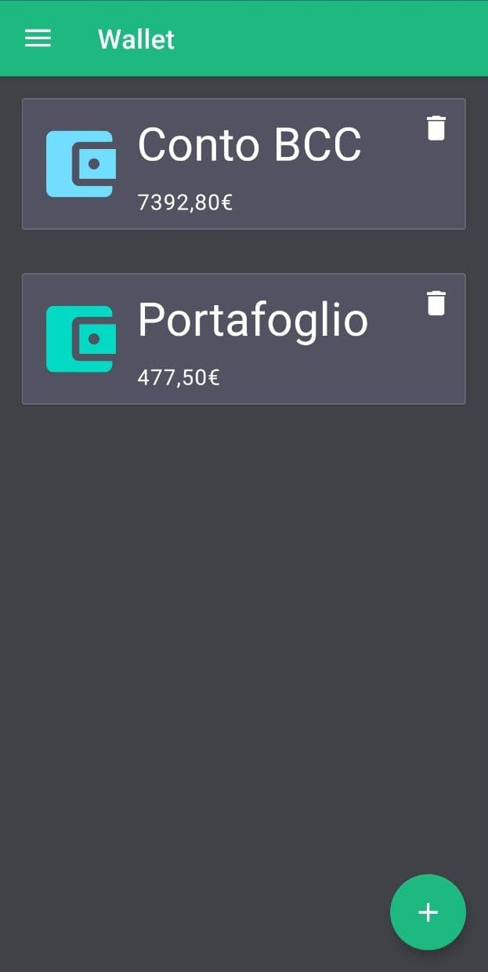
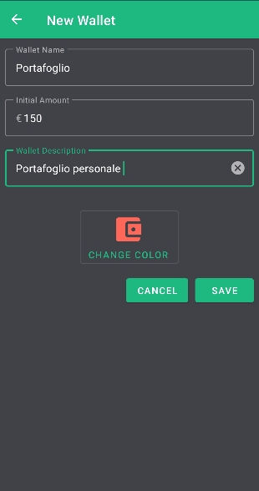
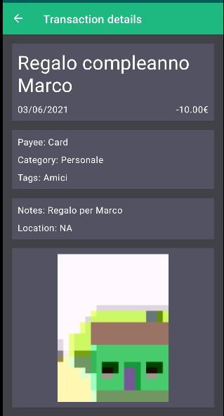
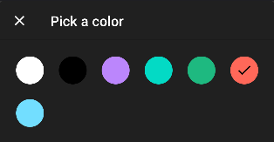
Schermate app:
Sidebar di navigazione tra i tab
Vista dei vari Wallet
Aggiunta di un nuovo Wallet
Dettaglio di una singola transazione compiuta

Slide 5
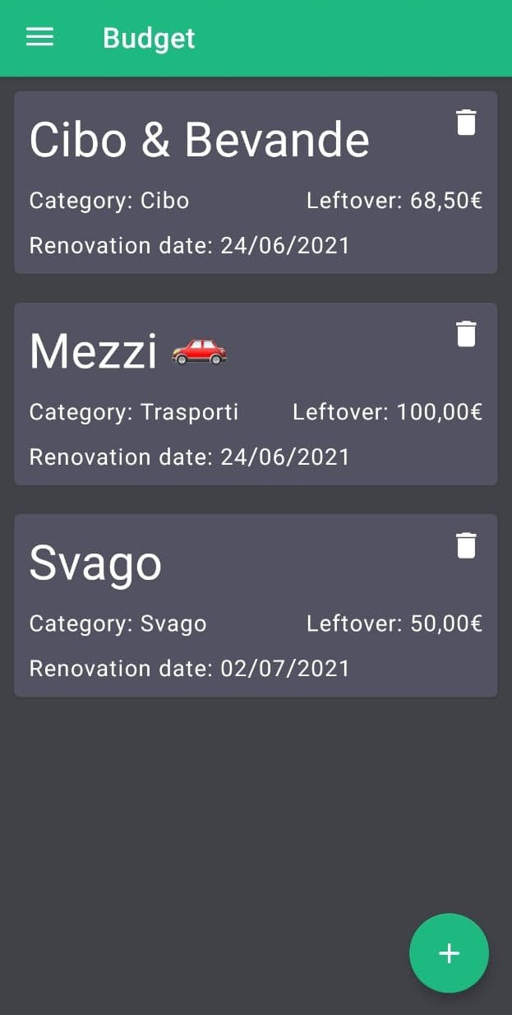
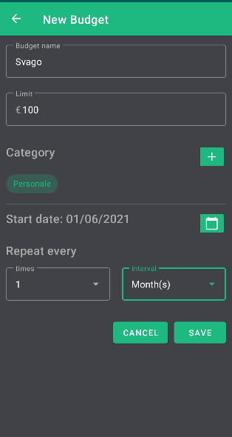
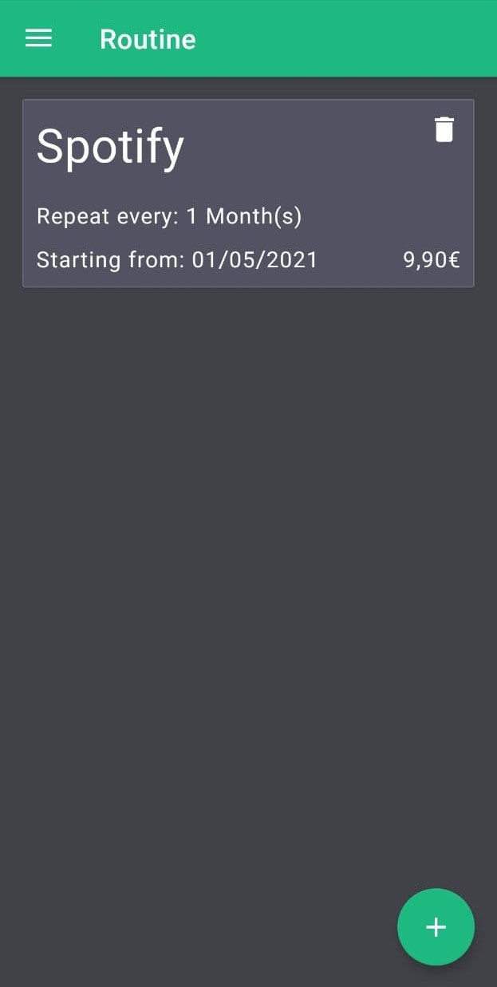
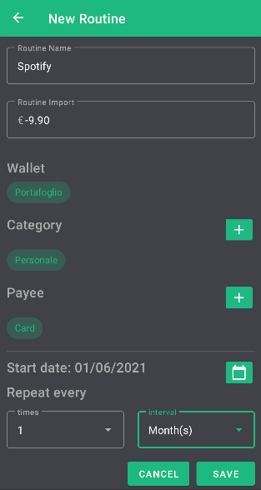
Schermate app:
Visualizzazione dei budget attivi
Creazione di un nuovo Budget
Visualizzazione delle Routine attive
Creazione di una nuova Routine

Slide 6
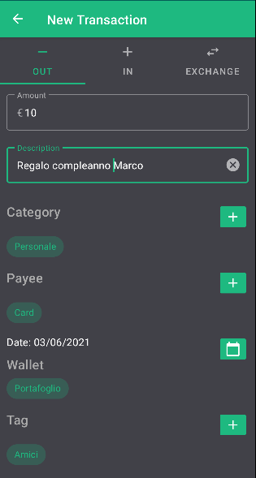
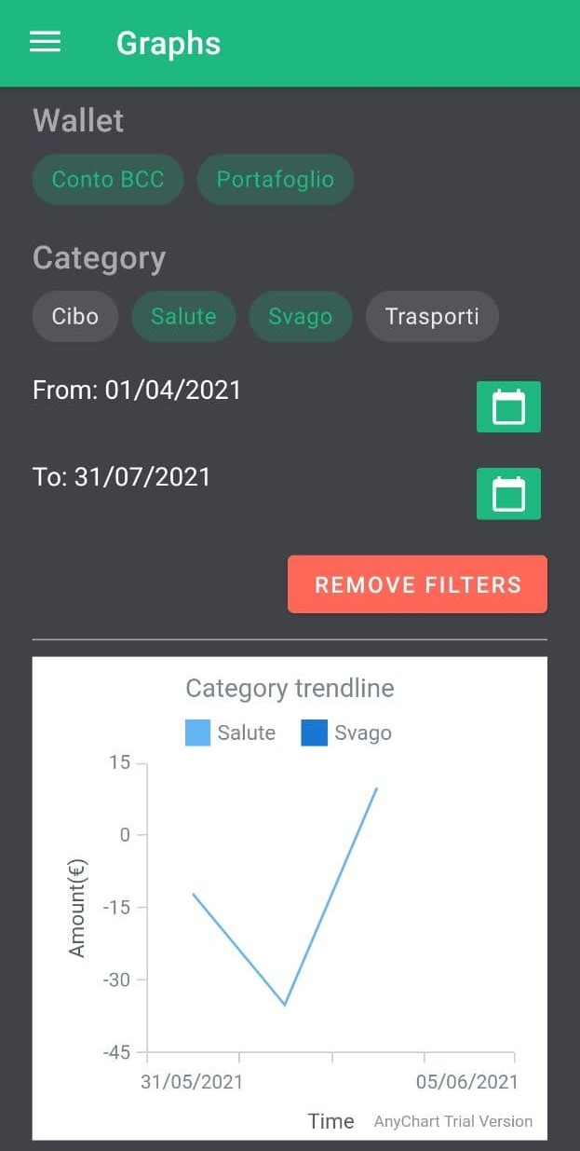
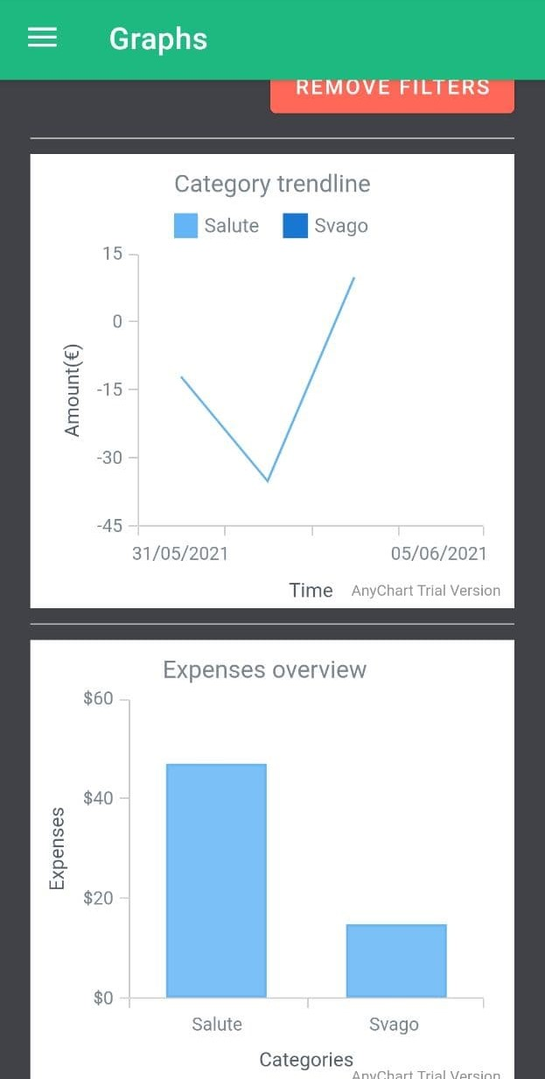
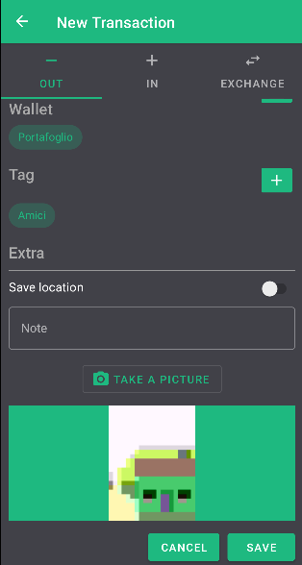
Schermate app:
Visualizzazione degli andamenti delle spese per categorie
Possibilità di filtrare le informazioni
Creazione di una transazione

Slide 7
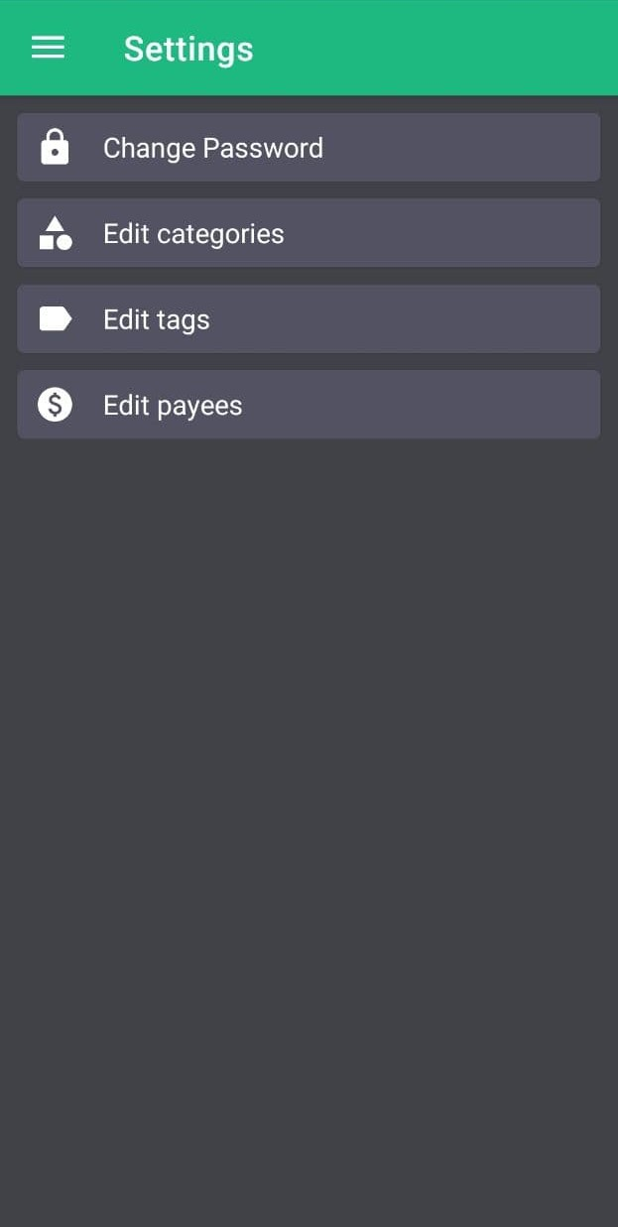
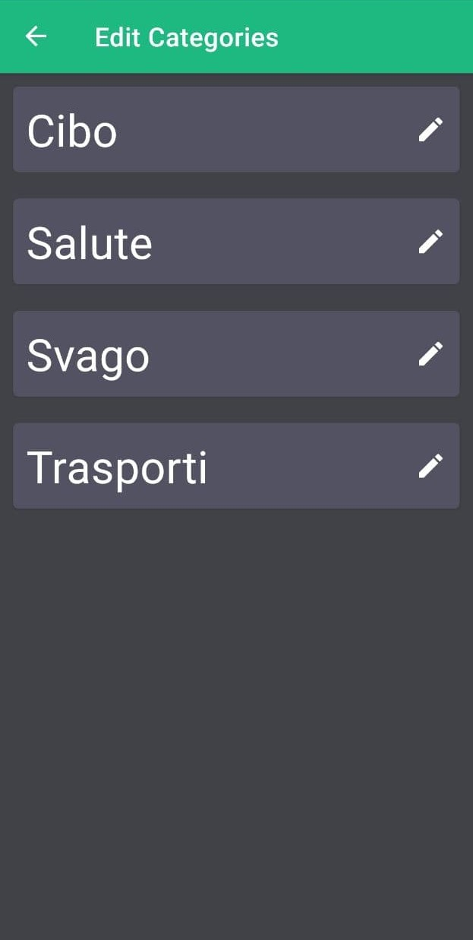
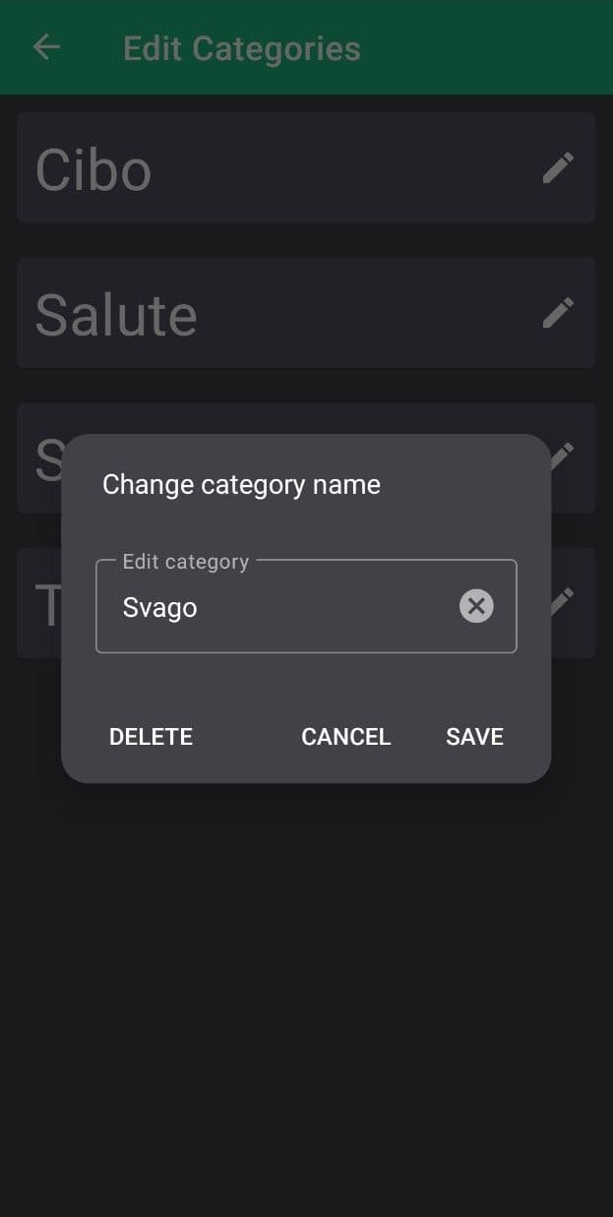
Schermate app:
Impostazioni – da qui possono essere eliminati e modificati i vari parametri
Scheda di modifica per le categorie
Popup di modifica

